Slide 1
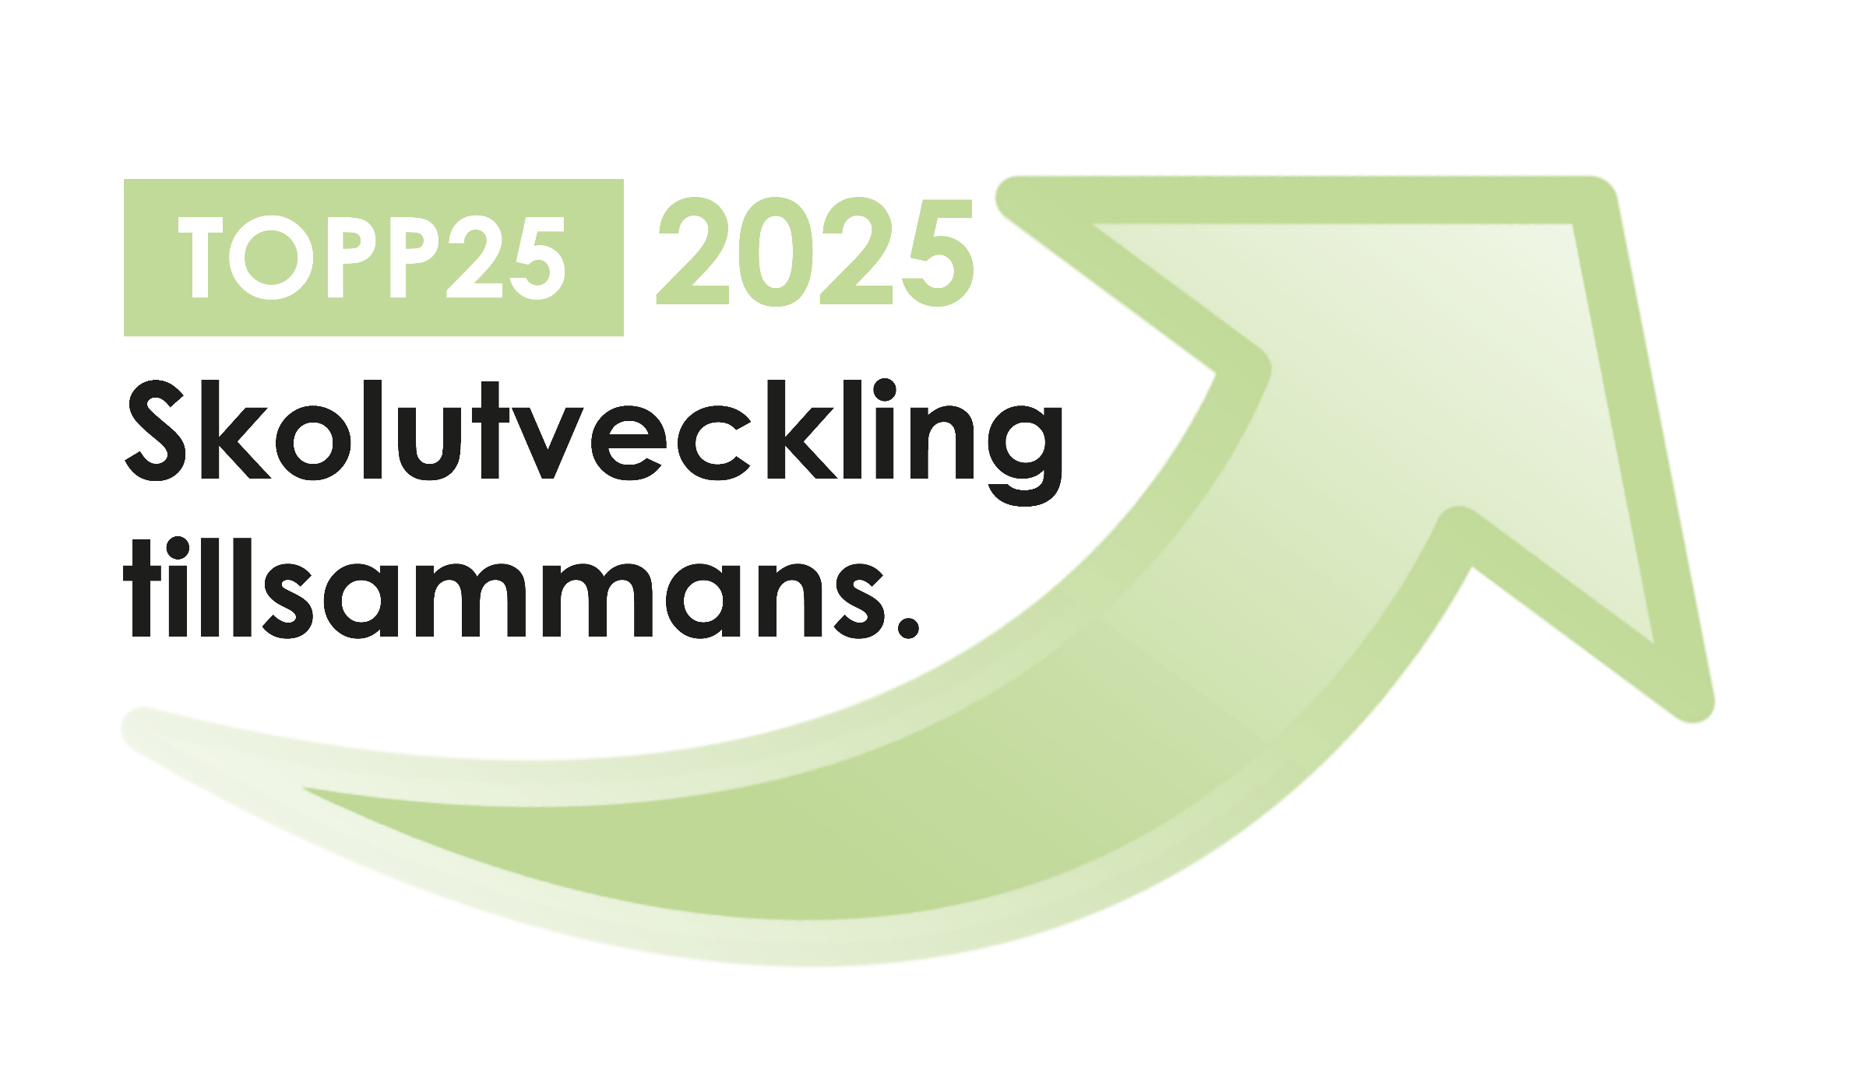

Slide 2
Skolutveckling tillsammans, Topp 25 2025
Syfte:
Att skapa samling, struktur och ge energi åt ett brett skolutvecklingsarbete där barn och elevers lärande står i centrum och därigenom öka barn och elevers kunskap och måluppfyllelse.
Mål
Att öka barn och elevers kunskaper och stärka skolresultaten i Örebro kommun
Att fler elever ska nå kunskapsmålen i årskurs nio
Att fler elever ska fullfölja gymnasiet

Slide 3
Skolutveckling tillsammans, Topp 25 2025 ska ses som ett paraply för allt skolutvecklingsarbete som sker, och ska ske, i Örebro kommun
Genom strategin för Topp 25 2025 anges en riktning för det skolutvecklingsarbete som sker, och ska ske, i Örebro kommun
Det innebär att skolutvecklingsarbetet även innefattar sådant som görs utan direkta medel från Topp 25 2025
Genom olika former av dialogmöten, enskilda kontakter och de ansökningar om medel som kommer in ges en bild av behov av stöd, vad som uppfattas som problem -och framgångsfaktorer samt nya idéer gällande skolutvecklingsarbetet.
Topp 25 2025 samlar denna information och kanaliserar resurser (genom programnämnd barn och utbildning, verksamhetsledning BOU och centrala stödfunktioner etc.) för att möta dessa behov.

Slide 4
Strategin för Topp 25 2025
Strategin tar upp 11 punkter för skolutveckling i Örebro kommun
Dessa 11 punkter kan sorteras in i tre huvudgrupper
1. Stödjande strukturer och processer:
Exempel
Långsiktiga vision gällande skolutvecklingsarbete, förskolorna och skolornas egna specifika behov och förutsättningar ska vara utgångspunkten skolutvecklingsarbetet, skapa en ledningsstruktur som bygger på tillit, lyssnande och som fungerar stödjande, insatser för att öka förutsättningar/möjligheter för lärande och måluppfyllnad t.ex. arbete med skolhälsovård, folkhälsa, jämställdhet, trygghet och arbete för att bryta segregation.
2. Kartläggning och utvärdering:
Exempel
Tillsammans med skolorna bygga upp ett nyanserat material som tydligt kan visa skolornas starka och svaga sidor, det utvecklingsarbete som görs behöver också följas upp så att nya framåtblickande utmaningar och mål kan formuleras.
3. Lärarens profession:
Exempel
Att arbeta med att ständigt utveckla undervisningen med målet att skapa gynnsamma och inkluderande lärandemiljöer och att främja och stödja lärares lärande t.ex. ge utrymme för kollegialt lärande etc.
Strategin finns på Pedagog Örebro

Slide 5
Att söka medel för skolutvecklingsprojekt
Det finns till och med 2018 medel inom Topp 25 2025 som kan sökas för olika skolutvecklingsprojekt
Ansökningsformulär och information om detta finns på Pedagog Örebro, ansökan ska kunna kopplas till strategin och till någon/några av de politiskt prioriterade områdena:
Kompetensförsörjning
Kompetensutveckling/ kompetensförstärkning
Forskning
Stimulansmedel
De som kan söka medel är:
Kommunal och fristående förskola, grundskola, gymnasium
Verksamheter kopplade till förskola och skola t.ex. elevhälsa, kommungemensamma verksamheter
Ansökan ska skrivas under av ansvarig chef, så som rektor, förskolechef verksamhetschef etc.

Slide 6
Fyra politiskt prioriterade områden för satsningar inom Topp 25 2025
Satsningarna ska kunna sorteras in i några av dessa fyra huvudgrupper:
Kompetensförsörjning
Kompetensutveckling/ kompetensförstärkning
Forskning
Stimulansmedel

